Slide 1
ГОСУДАРСТВЕННОЕ БЮДЖЕТНОЕ ПРОФЕССИОНАЛЬНОЕ ОБРАЗОВАТЕЛЬНОЕ УЧРЕЖДЕНИЕ «КРАСНОДАРСКИЙ КРАЕВОЙ БАЗОВЫЙ МЕДИЦИНСКИЙ КОЛЛЕДЖ» МИНИСТЕРСТВА ЗДРАВООХРАНЕНИЯ КРАСНОДАРСКОГО КРАЯ ПМ 01 « Реализация лекарственных средств и товаров аптечного ассортимента» МДК 01.01. « Лекарствоведение. Раздел первый. Фармакология» Специальность Фармация
Презентация к лекции №4 (7 семестр)
Тема:«Антибиотики. Синтетические противомикробные средства»
Преподаватели: Боробова Н.Е.
Бондаренко Э.А
Краснодар 2020

Slide 2
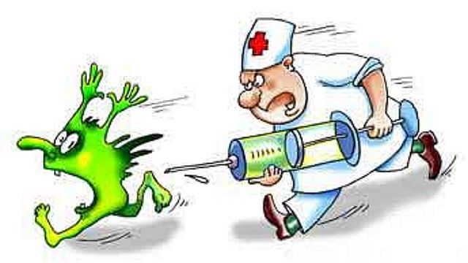
АНТИБИОТИКИ (АБ) – это вещества преимущественно микробного происхождения, их полусинтетические и синтетические аналоги, способные в больших разведениях избирательно подавлять жизнеспособность чувствительных к ним микроорганизмов.

Slide 3
История открытия
В 1928 году Александр Флеминг проводил рядовой эксперимент в ходе исследования болезнетворных бактерий. Вырастив колонии стафилококков, он обнаружил, что некоторые из них заражены обыкновенной плесенью Penicillium, которая растёт на лежалом хлебе, делая его зелёным. Вокруг каждой колонии плесени была область, в которой бактерий не было. Флеминг сделал вывод, что плесень вырабатывает вещество, убивающее бактерии, которое он назвал «пенициллин».

Slide 4
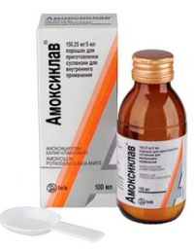
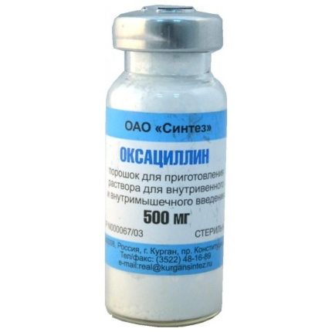
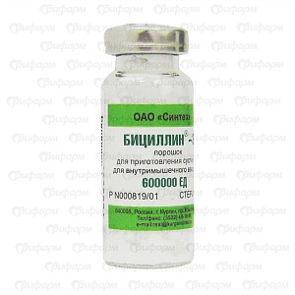
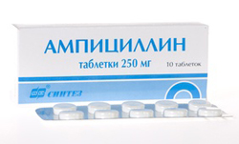
Классификация антибиотиков
Нарушающие синтез микробной стенки
Бета-лактамы
А) Пенициллины:
1. Природные (биосинтетические)
короткого действия (бензилпенициллин)
продлённого действия (бензатина бензилпенициллин)
2. Полусинтетические
антистафилококковые (метициллин, оксациллин)
ШСД (ампициллин, амоксициллин)
3. Комбинированные
- амоксициллин + кислота клавулановая (амоксиклав)

Slide 5
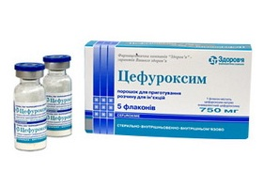
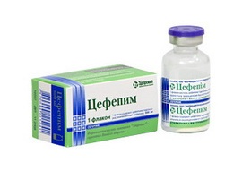
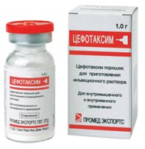
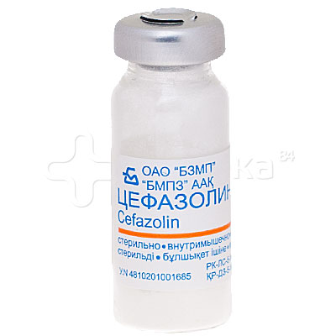
Б) Цефалоспорины:
I поколения-цефазолин (парентер.)
II поколения- цефуроксим (парентер.), цефуроксим аксетил (peros)
III поколения-цефотаксим, цефтриаксон, цефтазидим (парентер.)
IV поколения-цефепим (парентер.)

Slide 6
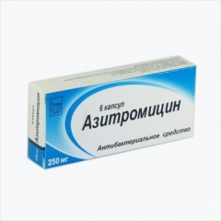
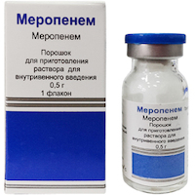
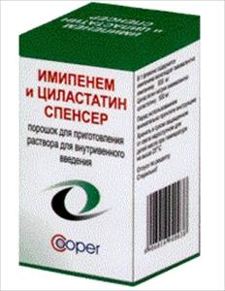
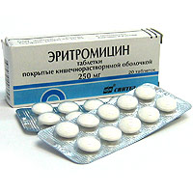
В) Карбапенемы (меропенем, имипенем)
Г) Макролиды :
I поколения (эритромицин)
II поколения (азитромицин, кларитромицин)

Slide 7
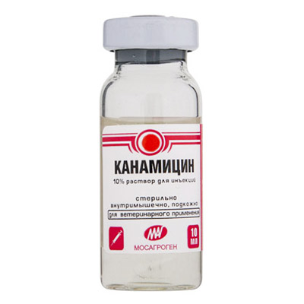
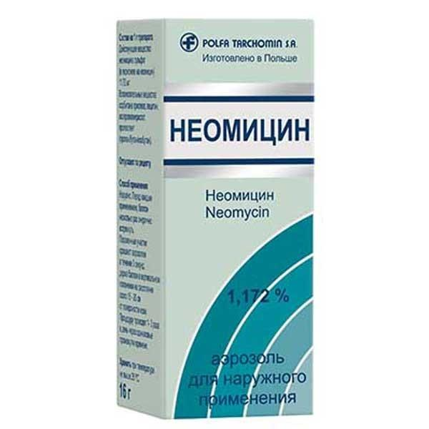
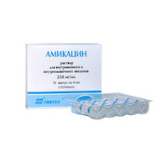
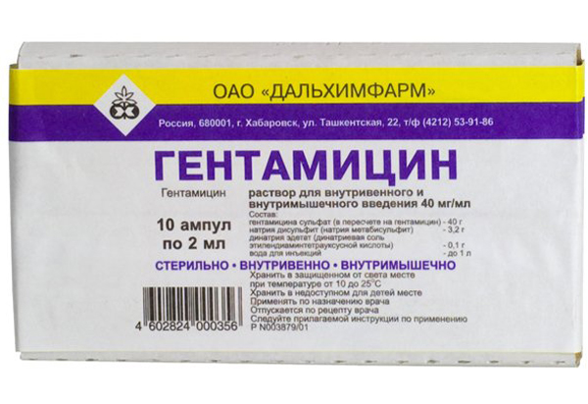
Нарушающие синтез белка на уровне рибосом
А) Аминогликозиды:
I поколения (стрептомицин, канамицин, неомицин)
II поколения (гентамицин)
III поколения (амикацин)

Slide 8
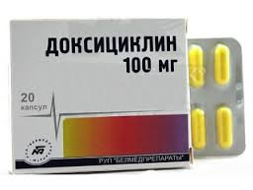
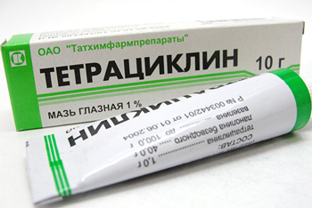
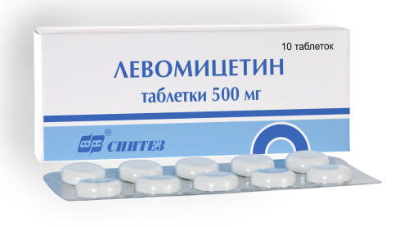
Б) Тетрациклины:
I поколения (тетрациклин)
II поколения (доксициклин)
В) Левомицетины (левомицетин)

Slide 9
Классификация синтетических антибактериальных средств
1.Хинолоны
нефторированные (кислота налидиксовая)
фторированные (норфлоксацин, офлоксацин,ципрофлоксацин, левофлоксацин, моксифлоксацин)
2. Оксазолидиноны (линезолид)
3. Оксихинолины (нитроксолин, интетрикс)
4. Нитрофураны (нифуроксазид, нифурател)
5. Сульфаниламиды (ко-тримоксазол)

Slide 10
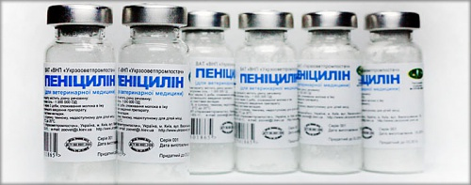
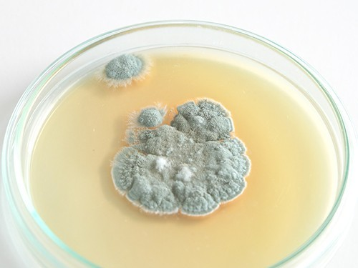
Пенициллины
Спектр действия: Гр⁺- стрептококки ,стафилококки ; Гр⁻ - менингококки, гонококки , 4 палочки-возбудители сибирской язвы, дифтерии, столбняка и газовой гангрены , 1 спирохета- возбудитель сифилиса.
Показания к применению: острые стрептококковые инфекции, эпидемический менингит(менингококковый), сибирская язва, дифтерия, столбняк, газовая гангрена, сифилис.
Побочные эффекты: Аллергические реакции.

Slide 11
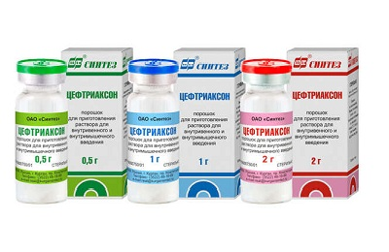
Цефалоспорины
Спектр действия: несколько шире пенициллинов (вкл. кишечную палочку и некоторых других).
Показания к применению: периоперационная профилактика инфекции, вне- и внутрибольничные пневмонии, острая гонорея, острый отит, эпидемический менингит, псевдомонадный сепсис.
Побочные эффекты: Аллергические реакции.

Slide 12
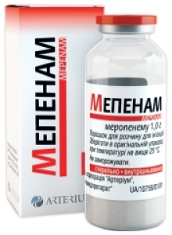
Карабапенемы
Спектр действия: «широчайший», «сверхширокий». Все ранее упоминавшиеся МО, аэробные и анаэробные,в т.ч.β - лактамазопродуцирующие штаммы.
Показания к применению: стартовая терапия тяжелейших внутрибольничных инфекций, в т.ч. полимикробных аэробно – анаэробных.
Побочные эффекты: аллергические реакции,↑ возбудимости ЦНС, судороги (не использовать при менингите!) ,тошнота, рвота.

Slide 13
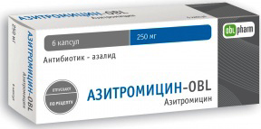
Макролиды
Спектр действия: «расширенный», моракселла, гемофильная палочка,возбудитель коклюша, внутриклеточные (атипичные) возбудители: хламидии, микоплазмы; легионеллы.
Показания к применению: «атипичная» пневмония, альтернатива БП при внебольн. заболев., ДП и ЛОР – органов, коклюш (начало заболевания), урогенитальный хламидиоз .
Побочные эффекты: ототоксическое действие, боль в животе, тошнота, рвота, аллергические реакции.

Slide 14
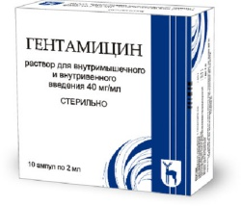
Аминогликозиды
Спектр действия: широкий,но:↑ активны на ГрМО,на Гр⁺ действуют слабее, вообще не действуют на анаэробов и внутриклеточных МО.
Показания к применению: туберкулёз, зоонозы, бруцеллёз, туляремия, псевдомонадный сепсис.
Побочные эффекты: ототоксичность , тошнота, рвота, нефротоксичность, нервно-мышечный блок.

Slide 15
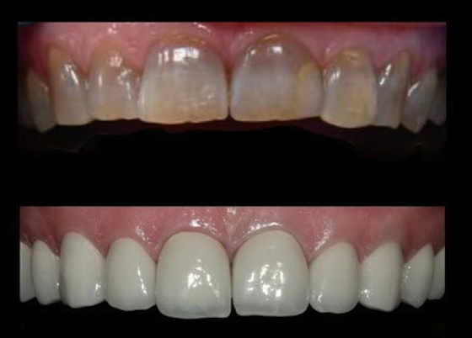
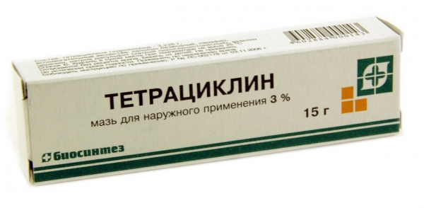
Тетрациклины
Спектр действия: «широкий», внутриклеточные МО (хламидии, микоплазмы, легионеллы), боррелии (б-нь Лайма, возвратн. тиф) и риккетсии (сыпной тиф), возбудители зоонозов (бруцеллёза, туляремии), возбудители ООИ(чумы, холеры), кишечн. группа (кромесальмонелл).
Показания к применению: боррелиоз (б-нь Лайма), риккетсиоз (сыпн. тиф), хламидийные инфекции (простатит, трахома, орнитоз),бруцеллёз, туляремия, ООИ - чума, холера, сибирская язва, гонорея ,сифилис.
Побочные эффекты: раздраж. ЖКТ, ↓ абсорбцию жиров, белков, углеводов, вит. В₁₂, к-ты фолиевой, гепатотоксичность, «тетрациклиновые зубы».

Slide 16
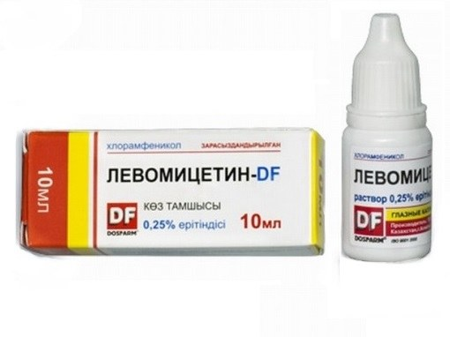
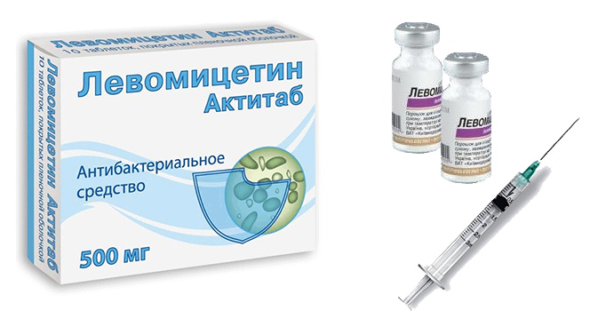
Левомицетины
Спектр действия: «широкий» = тетрациклинам+сальмонеллы и анаэробы.
Показания к применению: менингит, риккетсиоз, сальмонеллёз, анаэробных абцессы мозга, внутриглазные инфекции.
Побочные эффекты: угнетение кроветворения (апласт. анемия, тромбоцитопения, агранулоцитоз), «серый синдром» новорожденных, неврит зрительных нервов, дисбактериоз .

Slide 17
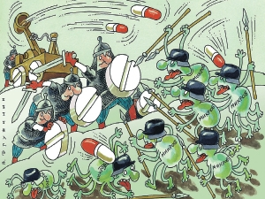
Фторхинолоны
Спектр действия: кишечная группа (вкл. сальмонелл), внутриклеточные МО (хламидии, легионеллы, микоплазмы), β - лактамазопродуцирующие возбудители внутрибольничных инфекций, синегнойная палочка (ципрофлоксоцин), бруцелла, гонококки, моракселла, микобактерия туберкулёза.
Показания к применению: ИМВП (в т.ч. хламидийных), гонорея, простатиты, инфекции ЖКТ, вкл. сальмонеллёзы, «диарею путешественников» , внутрибольничные инфекции, до и после хирургических вмешательств , остеомиелиты (не анаэробные!!!) , комбинированная терапия больных туберкулёзом.
Побочные эффекты: тошнота, дискомфорт, дисбактериоз, головная боль, головокружение, ↑ возбудимость, кожные сыпи, фотодерматиты, тендовагиниты.

Slide 18
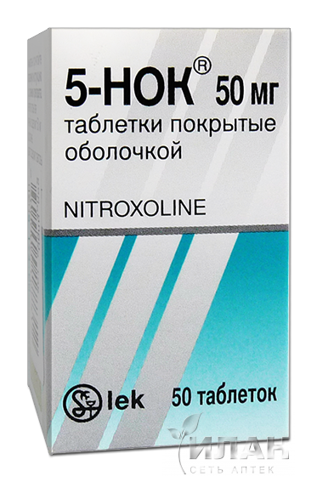
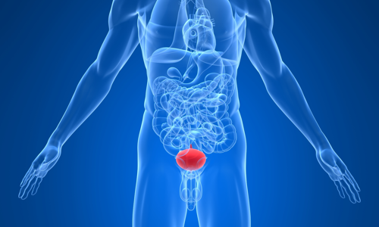
Оксинолины
Спектр действия: «широкий», кишечная палочка, клебсиеллы, протей, дизентерийная палочка, энтеробактерии, стафилоккок, трихомонад, туберкулез.
Показания к применению: острые инфекции мочевыводящих путей и их профилактика.
Побочные эффекты: Аллергические реакции.

Slide 19
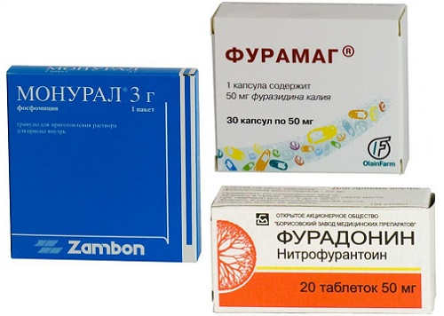
Нитрофураны
Спектр действия: «широкий», синегнойная палочка,протей, хламидии, трихомонады, лямблии.
Показания к применению: пиелонефрит, цистит, уретрит, пиелит, профилактика инфицирования органов мочевыделительной системы при хирургических вмешательствах и манипуляциях.
Побочные эффекты: тошноту, рвоту, аллергию, головные боли и головокружения, сонливость, астению, кашель, боли в грудной клетке, бронхообструктивный синдром, гепатит.

Slide 20
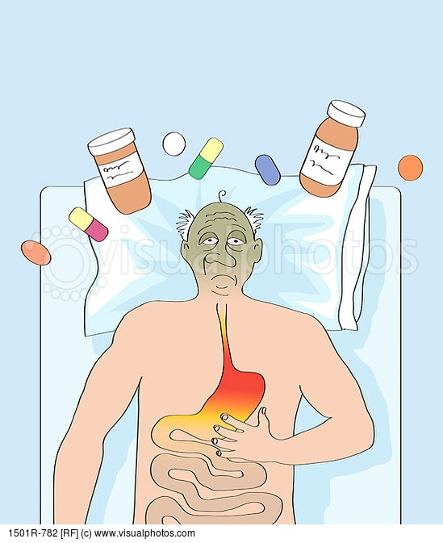
Взаимодействие с алкоголем
Алкоголь может влиять как на активность, так и на метаболизм антибиотиков, влияя на активность ферментов печени, расщепляющих антибиотики. В частности, некоторые антибиотики, включая метронидазол, тинидазол, левомицетин, ко-тримоксазол, цефамандол, кетоконазол, латамоксеф,цефоперазон, цефменоксим и фуразолидон химически взаимодействуют с алкоголем, что приводит к серьёзным побочным эффектам, включающим тошноту, рвоту, судороги, одышку и даже смерть. Употребление алкоголя с этими антибиотиками категорически противопоказано. Кроме того, концентрация доксициклина и эритромицина может быть, при определённых обстоятельствах, существенно снижена при употреблении алкоголя.

Slide 21
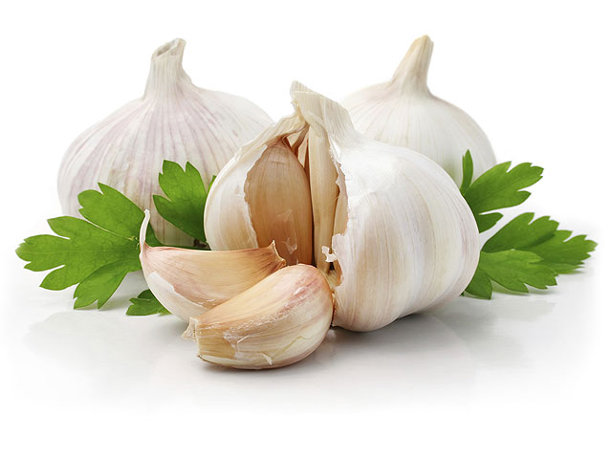
Природные антибиотики
Прополис является сильнейшим природным антибиотиком. Его применяют очень широко при самых различных заболеваниях. При ангинах, заболеваниях полости рта разжевывают сам прополис.
Чеснок — общеизвестный природный антибиотик, обладает биостимулирующим действием. Он «включает» собственные иммунные клетки организма (Т-лимфоциты). Эфирные масла чеснока действуют как антисептическое средство, внутрь в виде настойки, как биостимулирующее. Особенностью эфирных масел чеснока является то, что они действуют подобно Омега-3 кислотам, что объясняет антираковые свойства чеснока, а также применение при кардиологических заболеваниях, повышенном холестерине.

Slide 22
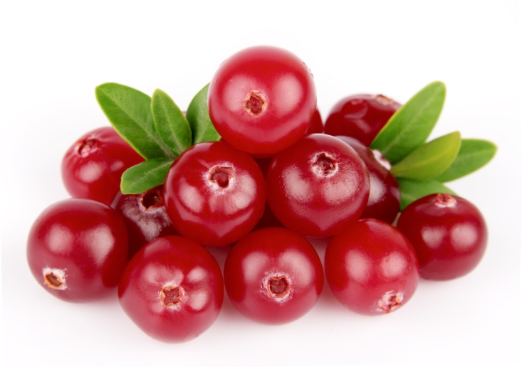
Лук содержит фитонциды, витамины и другие вещества с антибиотической активностью. Репчатый лук необходимо употреблять в сыром виде в период простуд и не только. В сезон эпидемий гриппа частички репчатого лука раскладывают в комнатах для профилактики распространения инфекции.
Клюква проявляет антибиотическую активность при простудных заболеваниях и мочеполовых инфекциях. На её основе созданы препараты для лечения почек и мочевыводящих путей.

Slide 23
Контрольные вопросы
Основные принципы химиотерапии
Антибиотики.
Классификация антибиотиков по механизму и спектру действия.
Пенициллины, их спектр действия, показания к применению. Пенициллины пролонгированного действия. Кислотоустойчивые пенициллины. Пенициллины II и III генерации. Типичные осложнения, вызываемые пенициллинами.
Цефалоспорины, их спектр действия, показания к применению, основные побочные эффекты, отличительные особенности цефалоспоринов I, II, III и IV генерации.
Спектр действия и применение монобактамов, ингибиторов β–лактамаз. Циклические полипептиды.
Аминогликозиды I, II и III поколения. Спектр их действия, показания к применению, побочные эффекты.
Макролиды и близкие к ним антибиотики. Макролиды II генерации, спектр их действия, применение, побочные эффекты.
Группы тетрациклинов, левомицетинов, анзамицинов, полимиксинов, спектр их действия, применение, побочные эффекты. Антибиотики разных групп. Комбинированное применение антибиотиков.
Производные нитрофурана, нитроимидазола и хинолона, спектр действия, значение в лечении инфекционных заболеваний, побочное действие

Slide 24
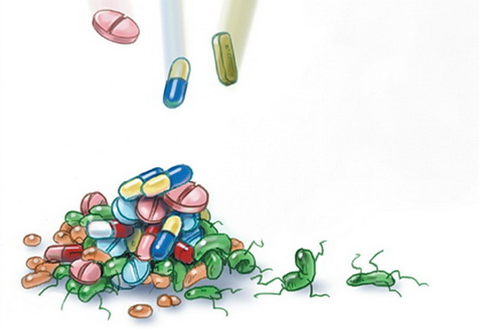
СПАСИБО ЗА ВНИМАНИЕ

